Slide 1
日本語 JPN102
February. 10, 2010
(Wednesday)

Slide 2
２月１0日月曜日
たんご
ぶんぽう１（the order within family～番目）
ぶんぽう２（a resultant state ～ている）

Slide 3
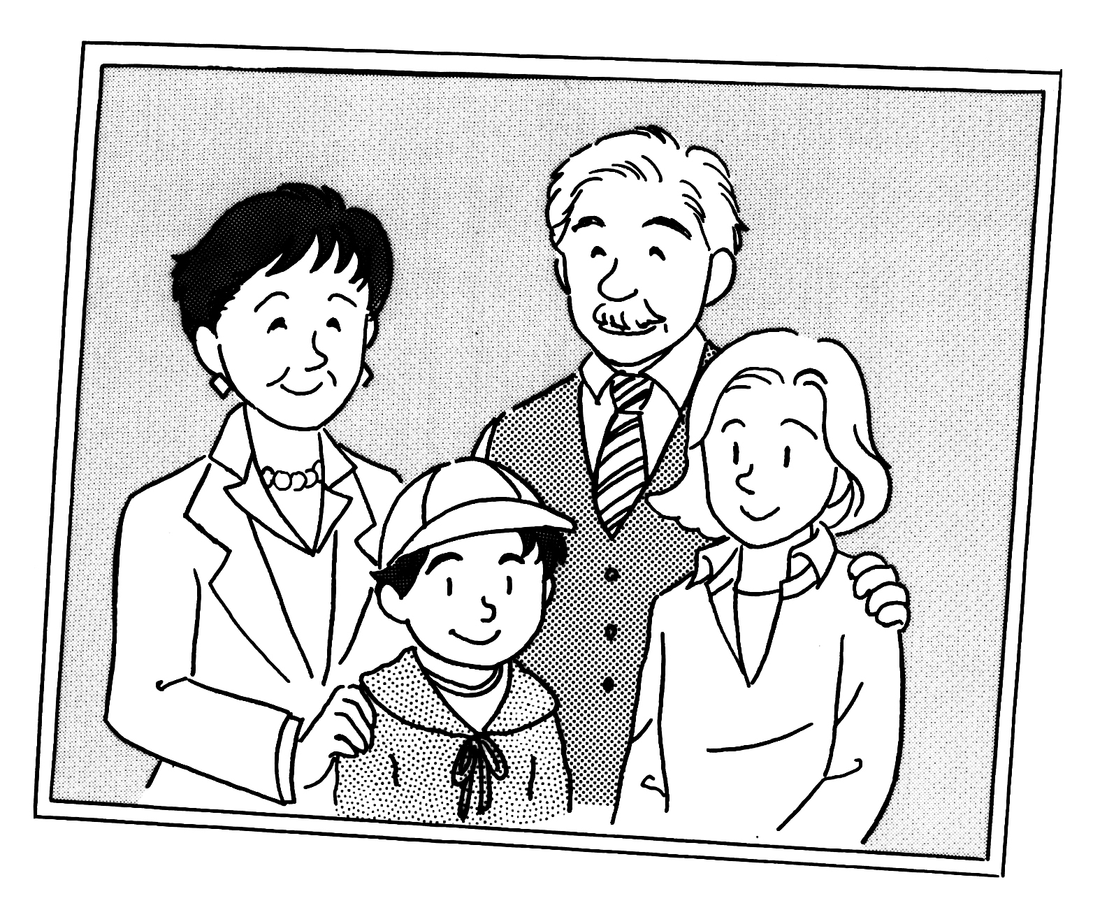
第十課 私の家族（かぞく） My family

Slide 4
たんご

Slide 5
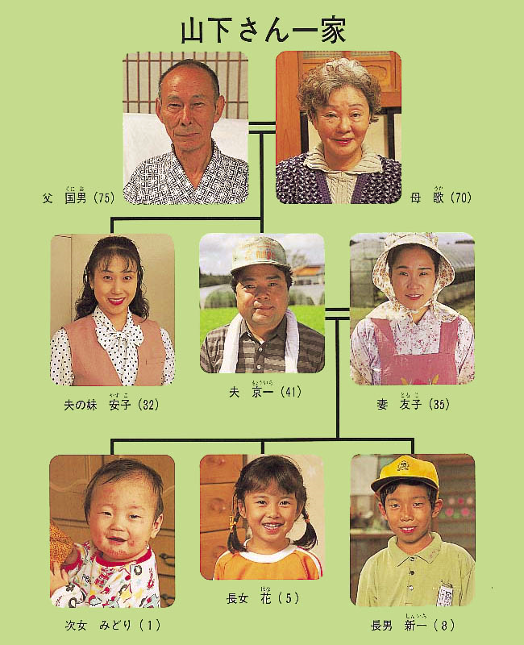
家族（かぞく）
たなか
My family
祖父（そふ）
祖母（そぼ）
父（ちち）
母（はは）
兄（あに）
姉（あめ）
弟（おとうと）
妹（いもうと
兄弟（きょうだい）
主人（しゅじん）
妻（つま）
子供（こども）
Someone’s family
お祖父さん（おじいさん）
お祖母さん（おばあさん）
お父さん（おとうさん）
お母さん（おかあさん）
お兄さん（おにいさん）
お姉さん（おねえさん）
弟さん（おとうとさん）
妹さん（いもうとさん）
ご兄弟（ごきょうだい）
ご主人（ごしゅじん）
奥さん（おくさん）
お子さん（おこさん）
くにお
うた
やすこ
よしお
ともこ
はな
みどり
しんいち

Slide 6
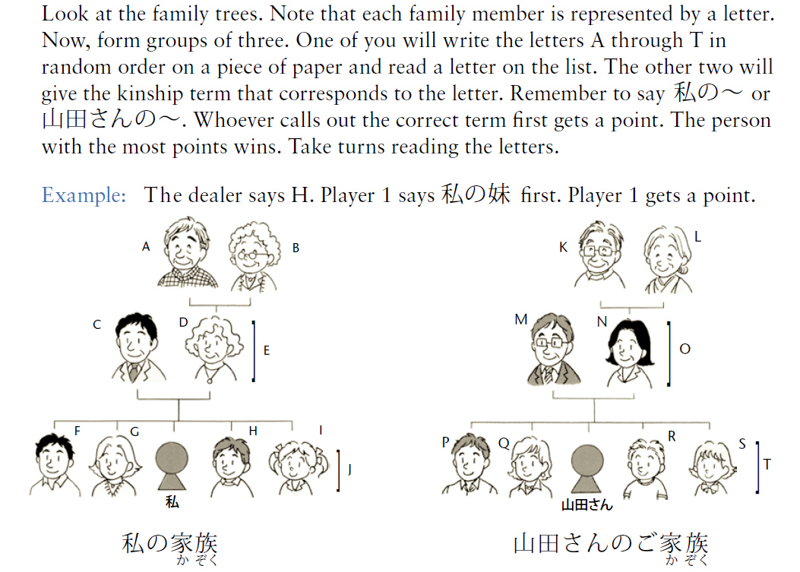
P138 Activity 1

Slide 7
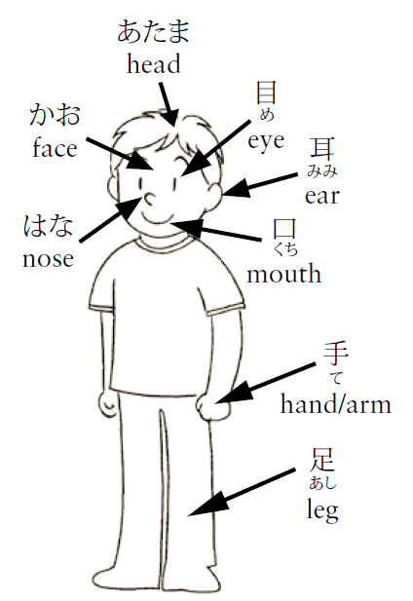
P140 からだのとくちょう (Physical features)

Slide 8
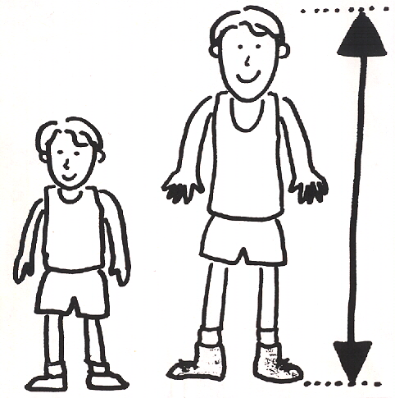
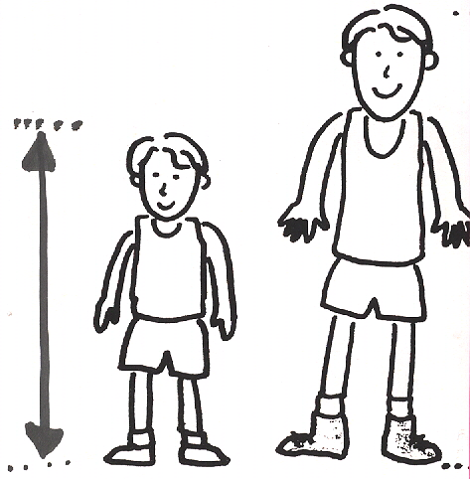
P140 からだのとくちょう (Physical features)
せが 高い
せが ひくい

Slide 9
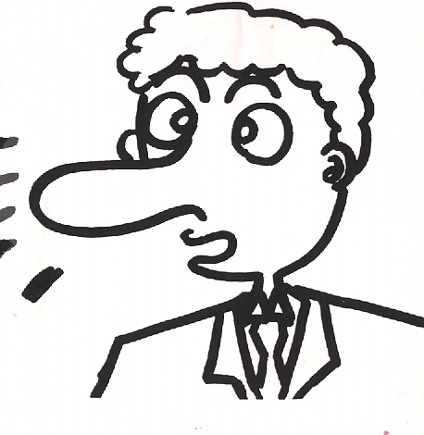
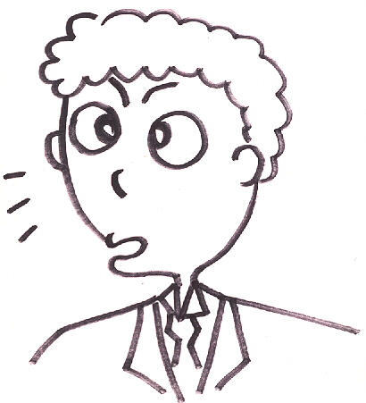
P140 からだのとくちょう (Physical features)
はなが 高い
はなが ひくい

Slide 10
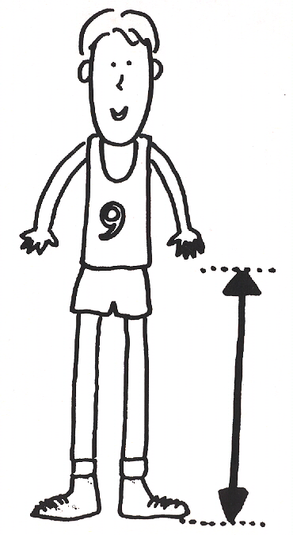
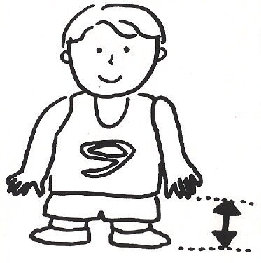
P140 からだのとくちょう (Physical features)
あしが みじかい
あしが ながい

Slide 11
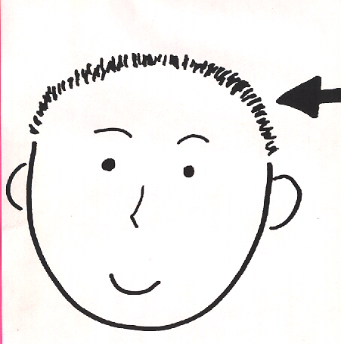
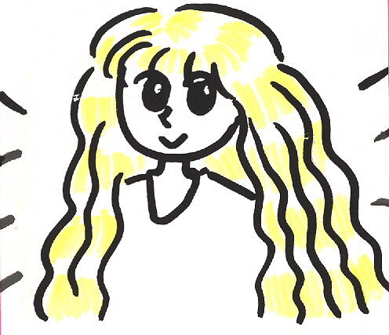
P140 からだのとくちょう (Physical features)
かみが ながい
かみが みじかい
かみが ブロンドだ
かみが くろい

Slide 12
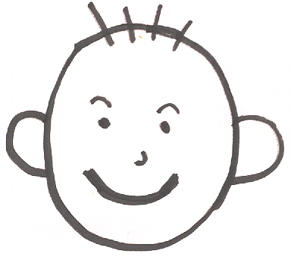
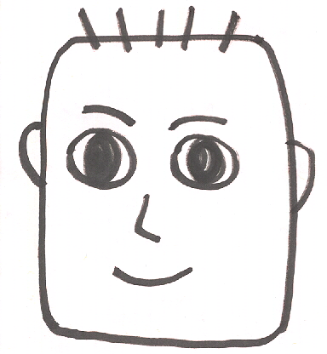
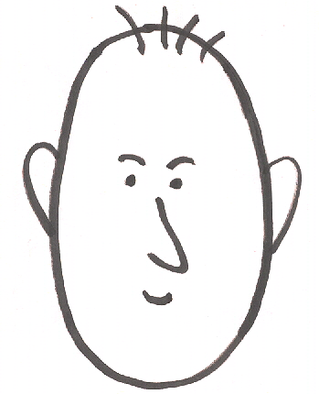
P140 からだのとくちょう (Physical features)
かおが
まるい
かおが
しかくい
かおが
ほそながい

Slide 13
P141 せいかくと のうりょく Personality and ability
しんせつな
あかるい
かわいい
あたまがいい
日本語が分かる
スポーツが上手
やさしい おもしろい たのしい いい つまらない むずかしい さびしい げんきな りっぱな しずかな にぎやかな

Slide 14
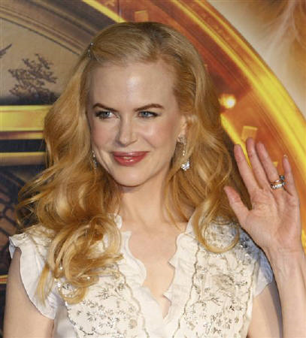
どんな人ですか。
Let’s talk about the following people’s physical appearance, personality, and ability.
おとうさんは どんな人ですか。
おかあさんは どんな人ですか。
キッドマンさんは、せが 高くて、かみが 金ぱつです。そして、めが あおいです。とても 明るくて、りょうりが じょうずです。

Slide 15
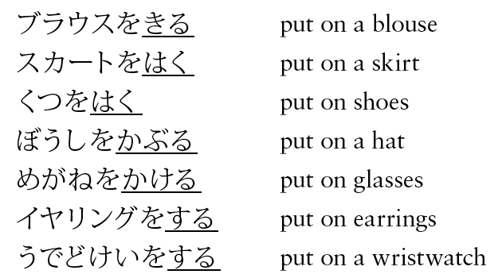
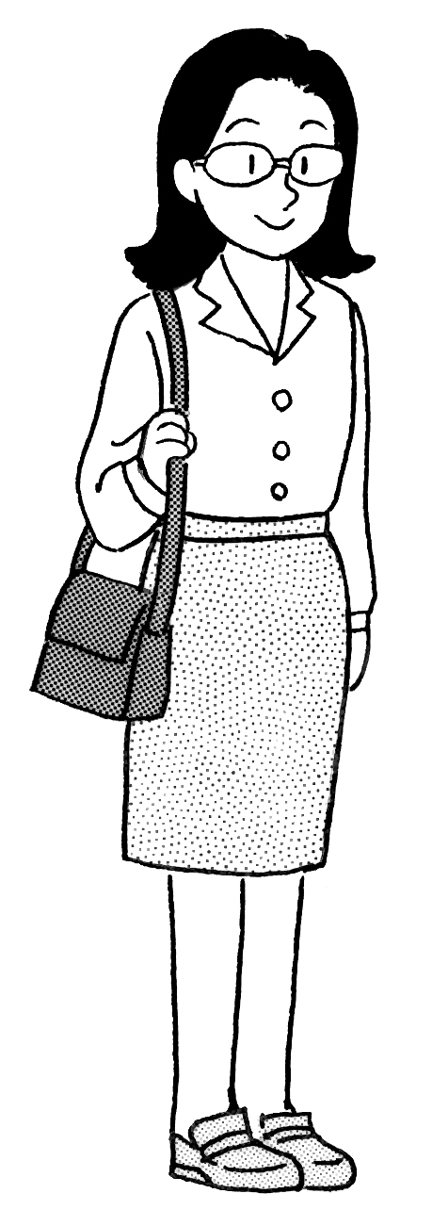
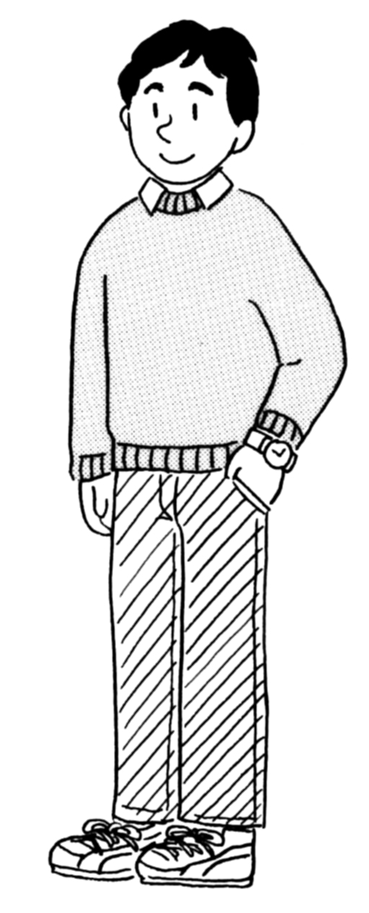
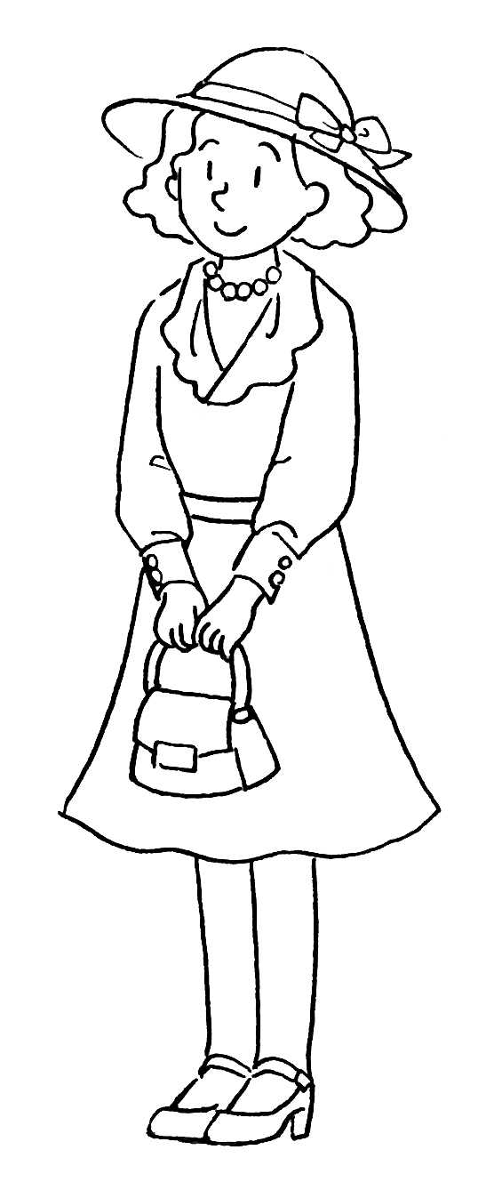
Verbs used with clothing and accessories

Slide 16
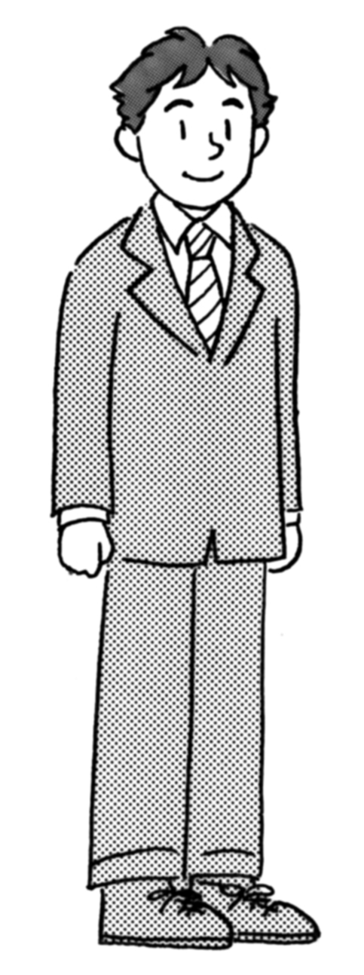
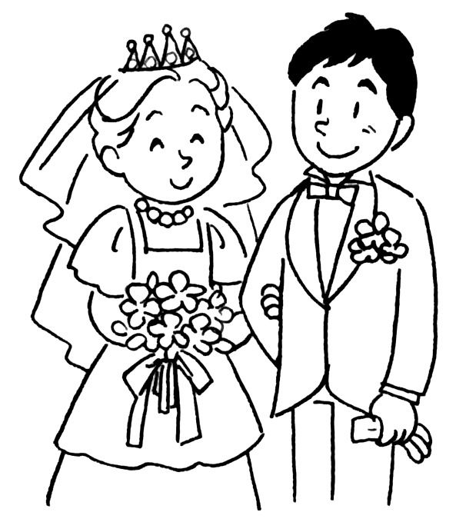
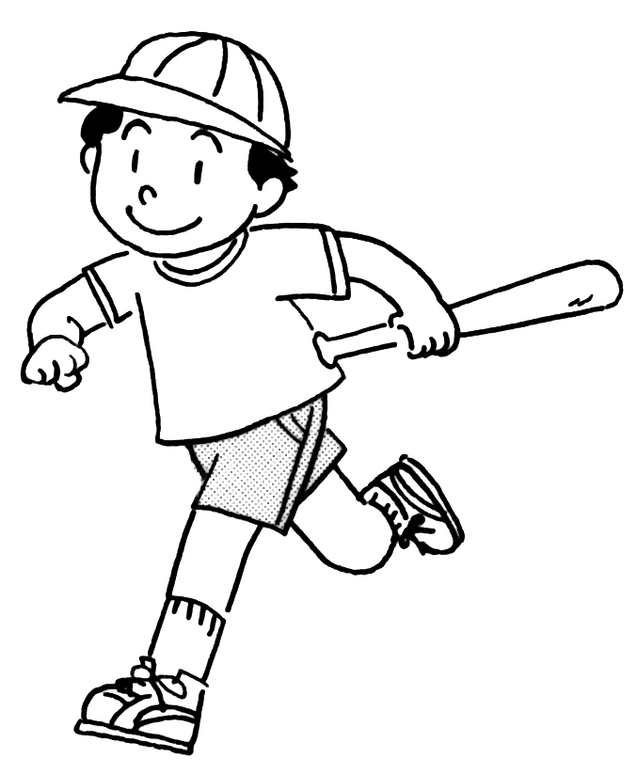
P142 しごととちい Social status and life
～と けっこんする
～に すむ
～に つとめる
かいしゃいん
小学生
中学生
けっこんしたいですか。いつ けっこんしたいですか。
どんな ところに すみたいですか。

Slide 17
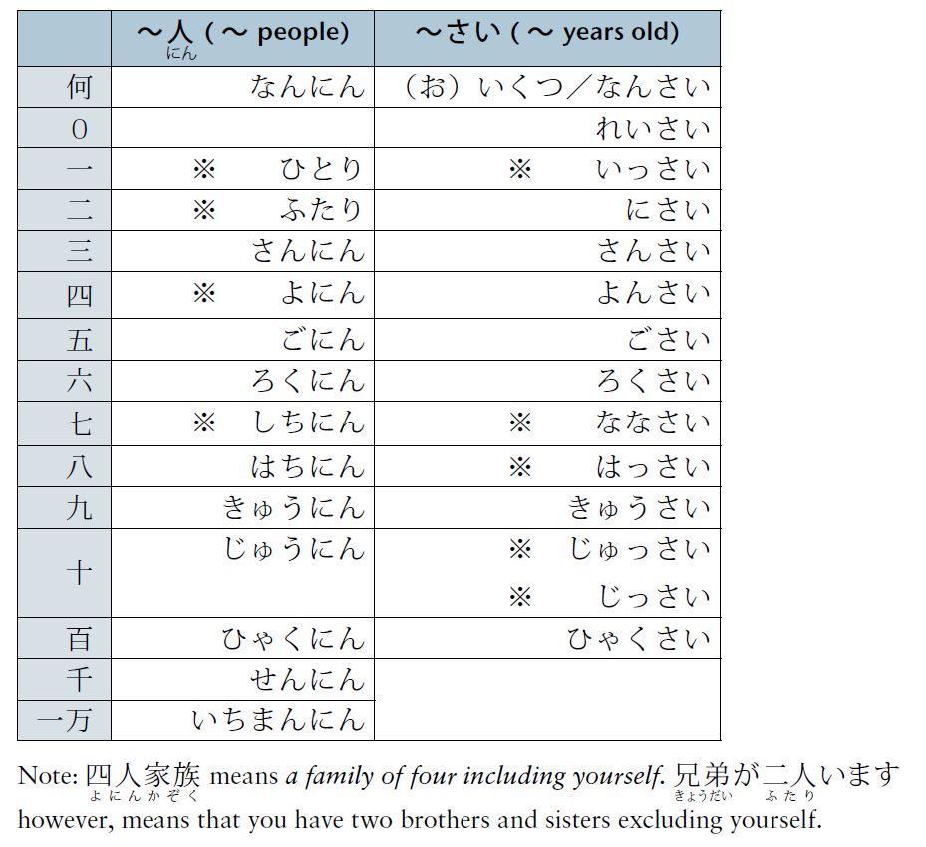
P143 としと人数 Age and number of people

Slide 18
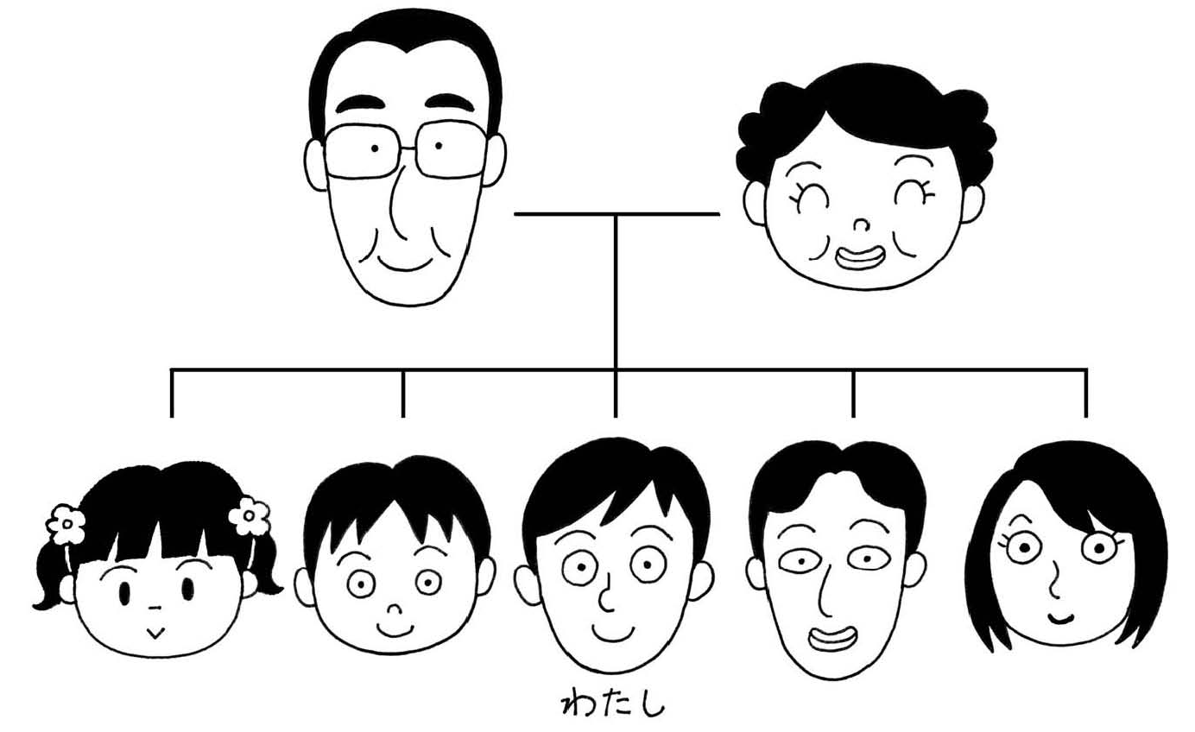
P143 人数 Number of people
私は七人家族です
(including yourself: Lit. My family is a family of seven.)。
私は、きょうだいが四人います
(excluding yourself: Lit. I have four brothers and sisters.)。
私は、弟が一人います。

Slide 19
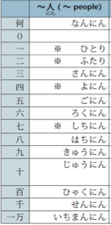
P143 人数 Number of people
きょうしつに 学生が 何人いますか。
男の人が何人いますか。
女の人が何人いますか。
プリンストン大学の 日本語の
先生は 何人いますか。

Slide 20
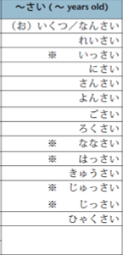
P143 とし Age
〜さんは、今何さいですか。
おとうさんは おいくつですか。
おかあさんは おいくつですか。

Slide 21
ぶんぽう

Slide 22
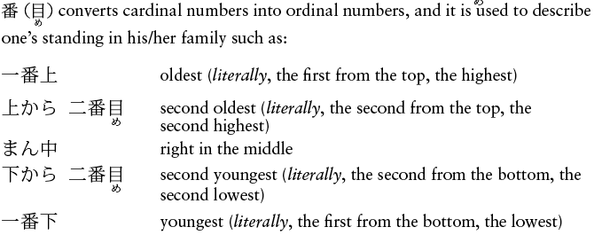
ぶんぽう１: Stating the order within a family using 番(目)
一番上
上から２番目
まん中
下から
二番目
一番下

Slide 23
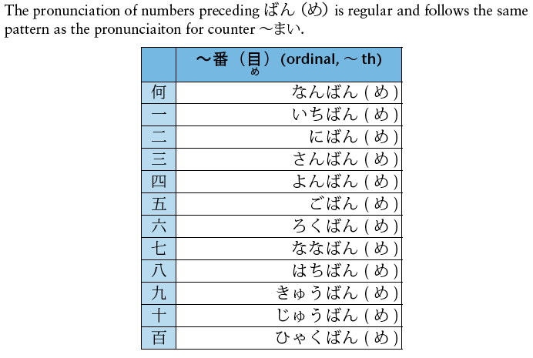
ぶんぽう１: Stating the order within a family using 番(目)

Slide 24
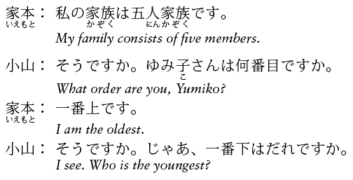
ぶんぽう１: Stating the order within a family using 番(目)

Slide 25
しつもん
〜さんは、何人家族ですか (including yourself)。
〜さんは、きょうだいがいますか。
If yes, だれがいますか。
If you are the only child say「私はひとりっこです。」
〜さんのおとうさん／おかあさん／おにいさんは
おいくつですか。
If your partner has more than three siblings, ask「〜さんは、何番目ですか。」

Slide 26
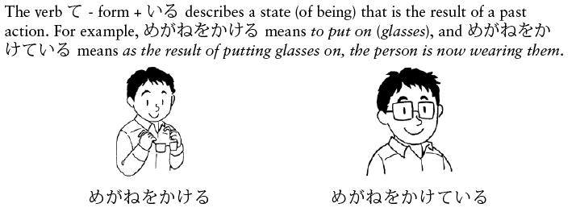
ぶんぽう２: Describing a resultant state using verb て-form+ている

Slide 27
ぶんぽう２: Describing a resultant state using verb て-form+ている

Slide 28
ぶんぽう２: Describing a resultant state using verb て-form+ている

Slide 29
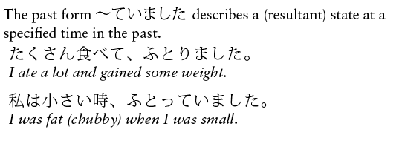
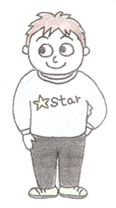
ぶんぽう２: Describing a resultant state using verb て-form+ている

Slide 30
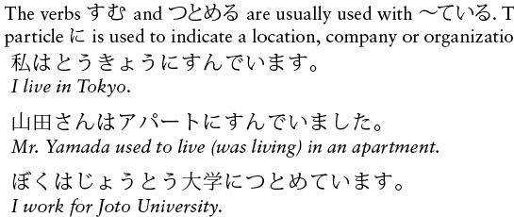
ぶんぽう２: Describing a resultant state using verb て-form+ている
ごりょうしんは どこに すんでいますか。
おとうさんは／おかあさんは どこかに つとめていますか。

Slide 31
ぶんぽう２: Describing a resultant state using verb て-form+ている
シャツを きる
スカートを はく
くつを はく
ぼうしを かぶる
めがねを かける
イヤリングを する
うでどけいを する
きている
はいている
はいている
かぶっている
かけている
している
している

Slide 32
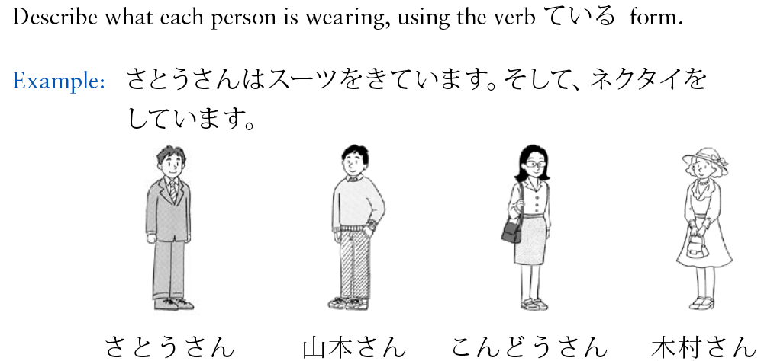
P153 Activity 1

Slide 33
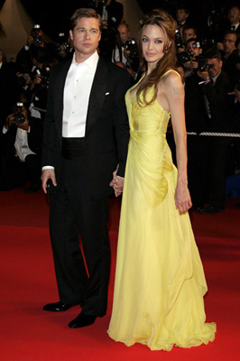
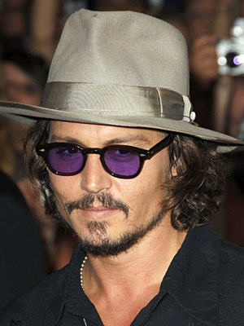
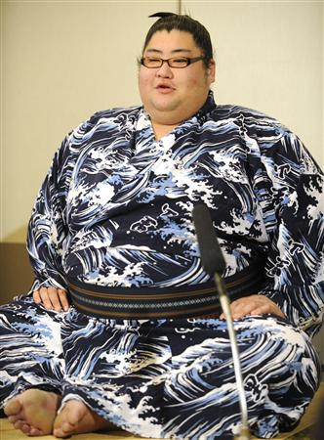
ぶんぽう２: Describing a resultant state using verb て-form+ている
山田さん
EX. ピットさんはスーツをきていますが、ネクタイをしていません。

